Slide 1
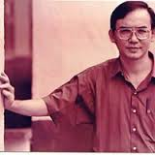
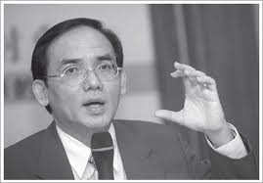
《流放是一种伤》
温任平

Slide 2
温任平
1944年生于霹雳州美罗
大马著名诗人、散文家、文学评论高手
1972年创立天狼星诗社，为社长
南洋现代诗人

Slide 3
1 我只是一个无名的歌者
2 唱着重复过千万遍的歌
3 那些歌词，我都熟悉得不能再熟悉
4 那些歌，血液似的川行在我的脉管里
5 总要经过我底心脏，循环往复
6 跳动，跳动，微弱而亲切
7 熟悉得再也不能熟悉
8 我自己沙哑的喉咙里流出来的

Slide 4
9 一声声悸动
10 在廉价的客栈里也唱
11 在热闹的街角也唱
12 你听了，也许会觉得不耐烦
13 然而我是一个流放于江湖的歌者
14 我真抱歉不能唱一些些，令你展颜的歌
15 我真抱歉，我没有去懂得，去学习
16 那些快乐的，热烈的，流行的歌
17 我的歌词是那么古老
18 像一阕阕失传了的
19 唐代的乐府

Slide 5
20 我的愁伤，一声声阳关
21 我的爱，执著而肯定
22 从来就不曾改变过
23 纵使你不愿去听，去关怀
24 那一下下胡笳，十八拍
25 可曾偶尔拍醒了你躺在柔垫上的梦？
26 它们拍起掮在我胳膊上的
27 那个陈旧的包袱的灰尘
28 胡笳十八拍，有一拍没一拍地

Slide 6
29 荒腔走调地，响在
30 我暗哑的声音里，我周围哄笑的人群里
31 然而我还记得走我的路，还在唱我底歌
32 我只是一个独来独往的歌者
33 歌着，流放着，衰老着……
……疲倦，而且受伤着
无分段落

Slide 7
语调悲凉，读之令人黯然神伤。
以“无名歌者”的口吻，
吟唱古老而哀伤的曲调。
歌者“但伤知音稀”
的伤痛无奈，却“执着而肯定”
“从来就不曾改变过”。
运用大量重叠句，反复吟唱。
“唱着重复过千万遍”

Slide 8

诗人坚持自己的
想法和理念，
使其不愿随波逐流
委屈自己，
也不屑趋炎附势
去讨好大家。
对理想有坚持，
与流行时代有脱节。
于是选择“自我流放”，
被社会流放。

